Slide 1
휴먼컴퓨터인터페이스 (기본 공학용 계산기)
제출일 : 2019-04-12
소속: 소프트웨어학부
학번:2017203039
이름: 박선영

Slide 2
기능, 인터페이스 요구조건 구현완성도
기능 | 수식 입력 | 정수,실수,복소수 | o
 |  | 백터,행렬 | o
 |  | 상수,함수 | o
 | 결과 출력 | o
 | 변수, 함수 정의 및 사용 | o
기본 | 팝업 메뉴 | o
 | 백스페이스 | o
 | 도움말 | o
고급 | 백터, 행렬 입력 간소화 | o
 | 복사&붙여넣기 | o
 | 히스토리 | o
추가 | 편의성 향상을 위한 고유 인터페이스 | o
오픈소스 라이브러리 의존성 : x (교수님께서 올려주신 코드만 참고했습니다.)

Slide 3


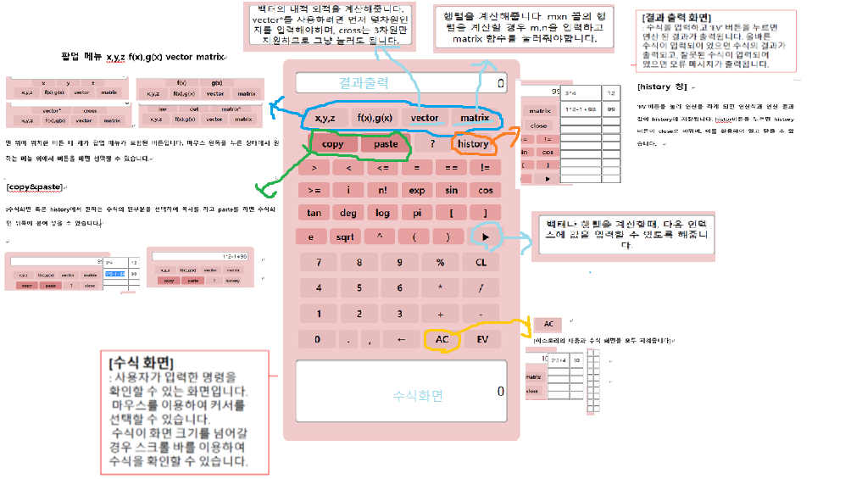
사용자 인터페이스

Slide 4
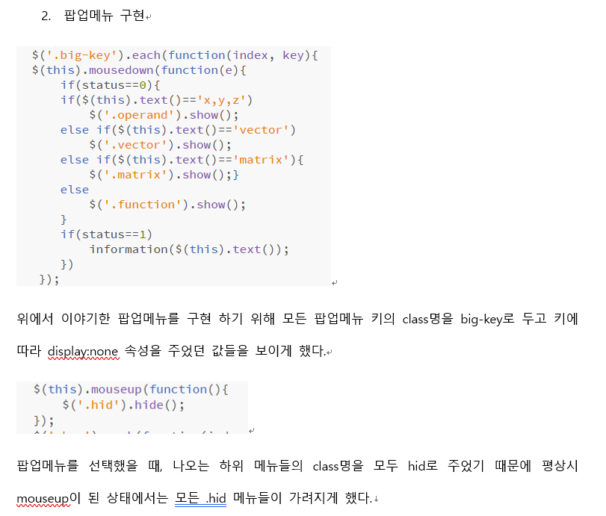
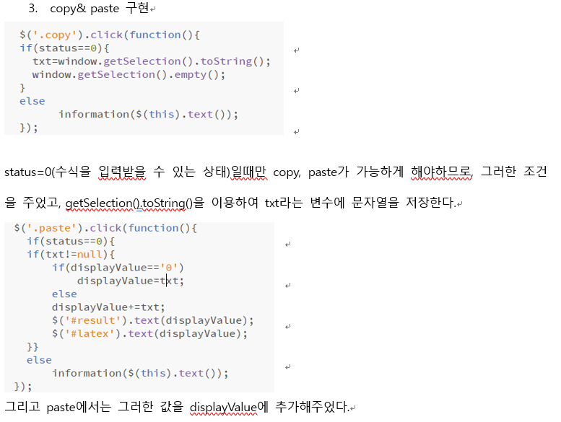
세부 구현 방법

Slide 5
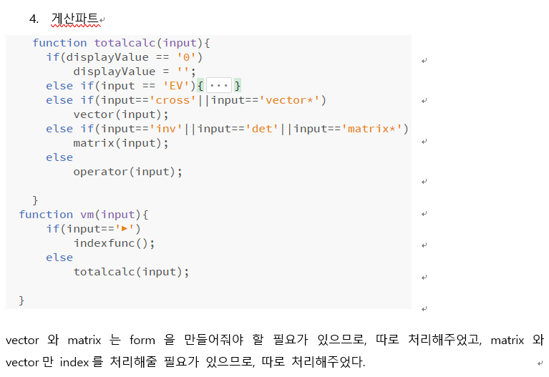
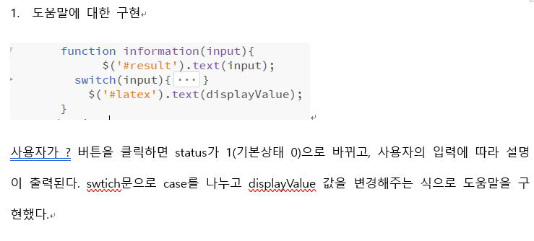
세부 구현 방법

Slide 6
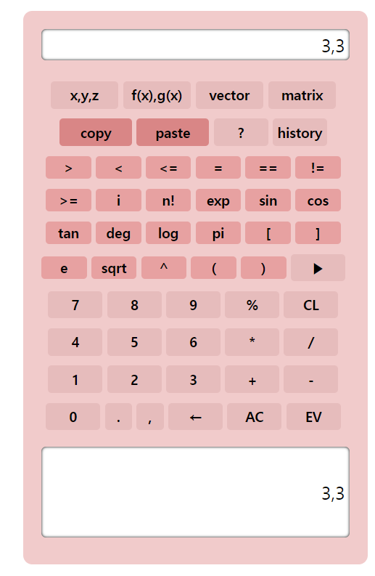
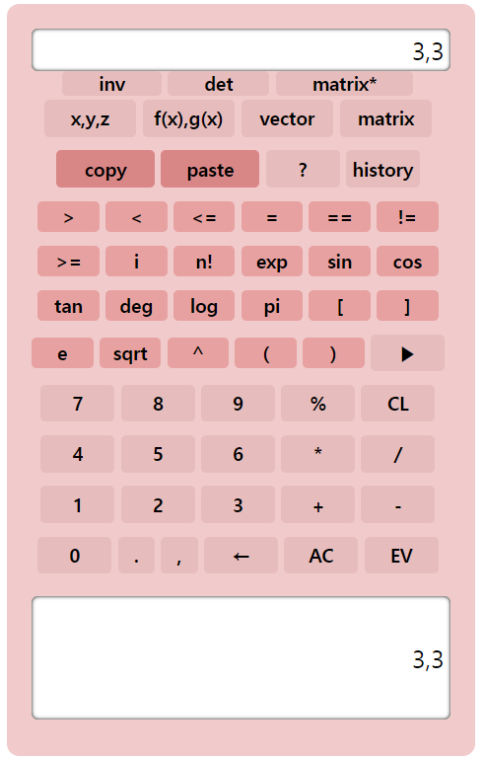
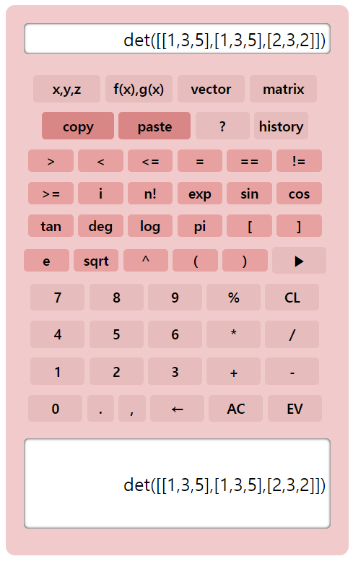
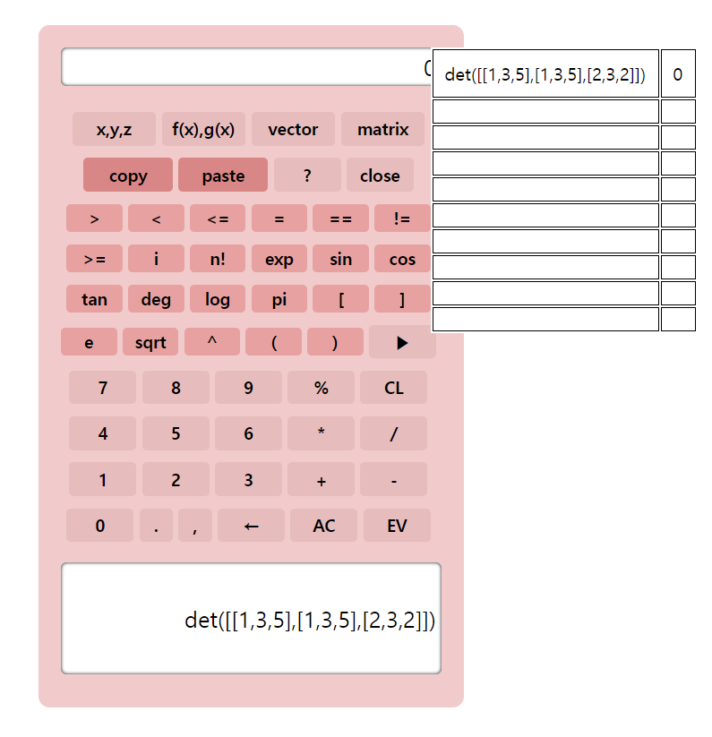
사용예시1 – det([1,3,5],[1,3,5],[2,3,2])
3,3을 입력하여 matrix 팝업메뉴에 있는 det를 눌러준다. 그러면 det([[,,],[,,],[,,]])꼴이 자동 생성된다. 그리고 입력하고자 하는 숫자를 입력한다. 숫자 인덱스는 ▶로 이동이 가능하다. 그렇게 입력을 모두 마친 후, EV를 누르면 결과인 0이 나오며, history를 누르면 식과 결과가 저장되어 있음을 볼 수 있다.

Slide 7
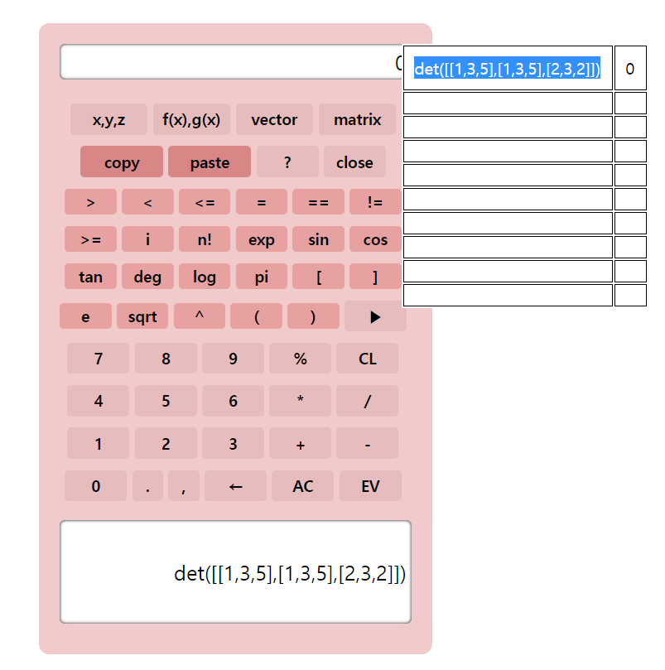
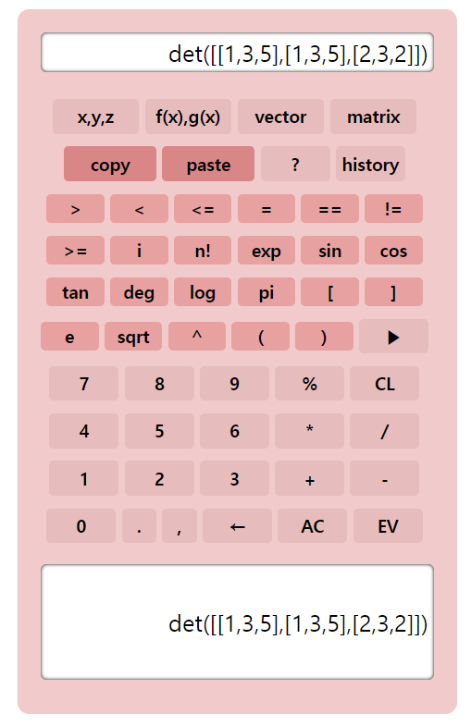
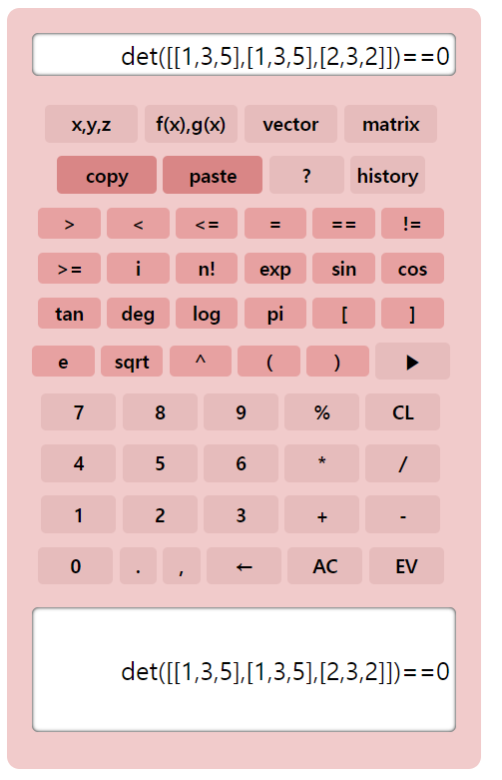
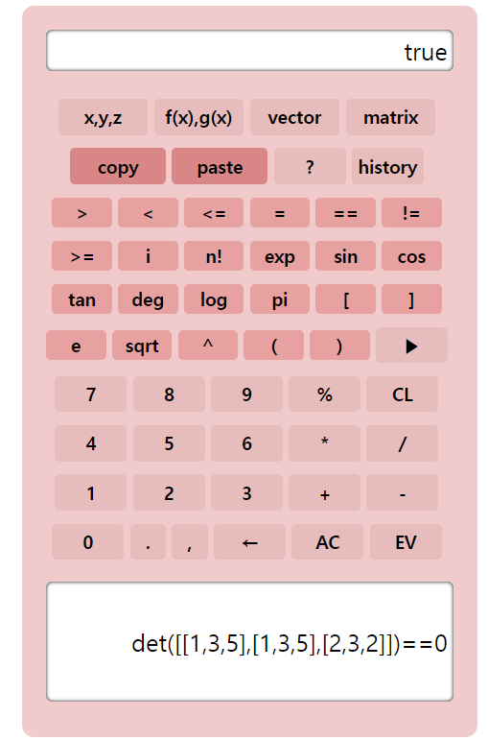
사용예시2- det([1,3,5],[1,3,5],[2,3,2])==0
사용예제 1에서 계산하였던 식을 history에서 copy한다.
paste한 후의 결과이다.
==0을 추가로 입력하고 EV를 눌러 참 거짓 여부를 판별한다.
결과값은 true로 올바른 값이 나온다.

Slide 8
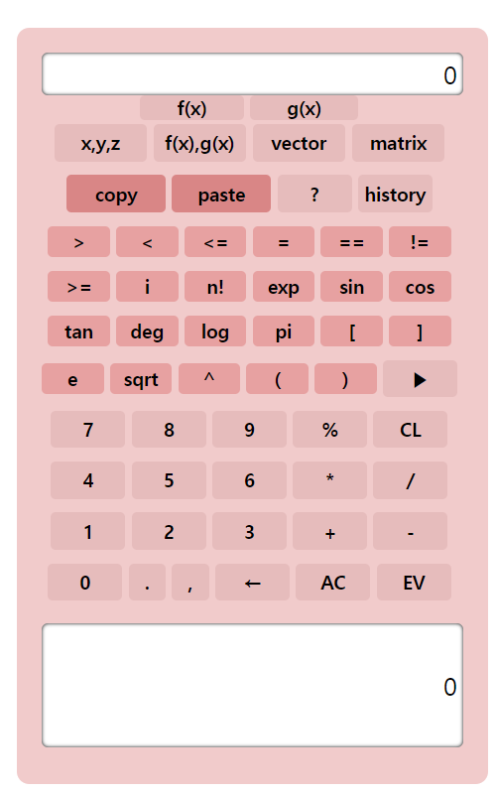
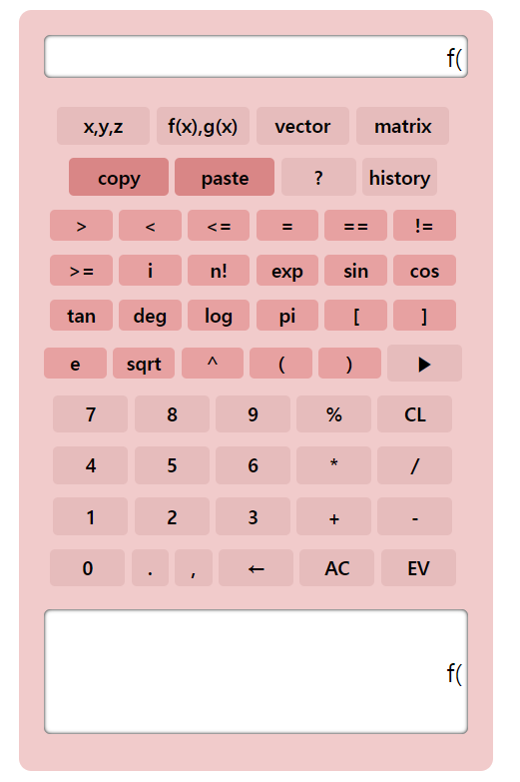
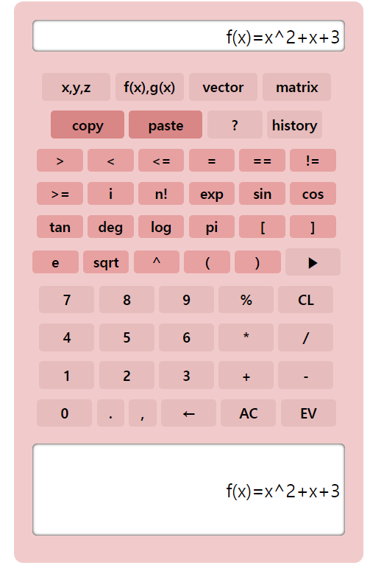
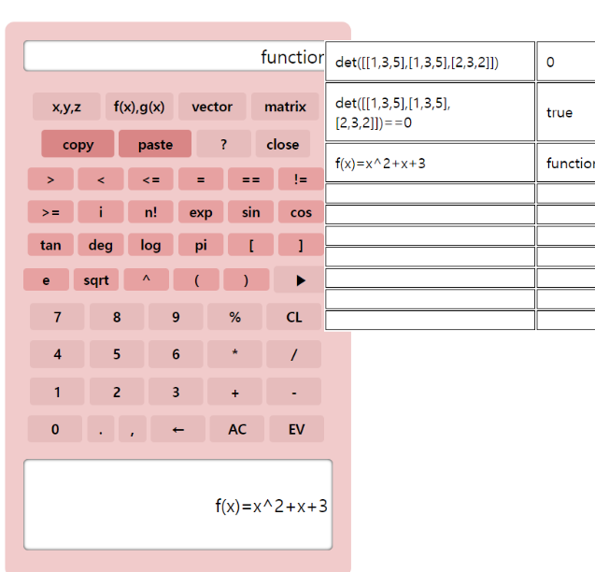
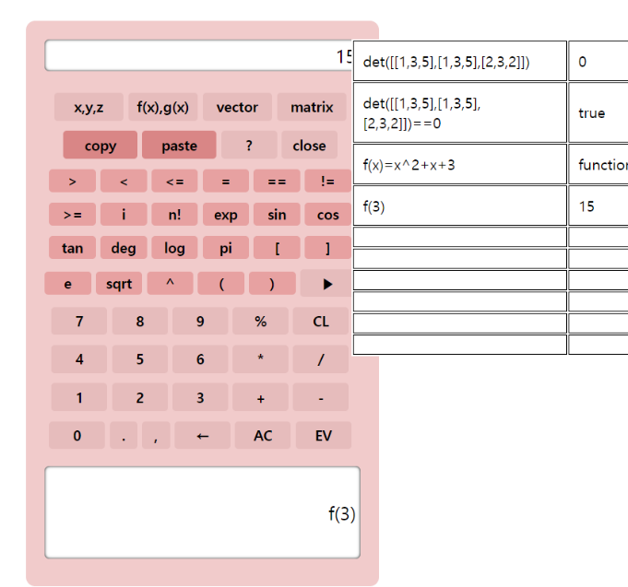
사용예시3 – f(x)=x^2+x+3을 입력한 후 f(3)의 결과 값 출력
f(x),g(x) 팝업메뉴를 눌러 f(x)를 클릭한다.
f( 가 입력된다.
f(x)=x^2+x+3을 입력한다.
EV키를 누르면 방금 입력한 식이 function으로 저장된다.
f(3)을 눌러, f(3)의 결과값을 확인하면 올바른 답인 15가 나온다.

Slide 9
Youtube Link: https://youtu.be/6MsUys3yaR8

